Slide 1
大中票券債券市場展望雙週報
2019/08/12
Peter Tsai

Slide 2
市場回顧
最近二週，美債10y利率大跌，因中美貿易談判無進展，川普將在9月1日起對3000億美元的中國進口商品加徵10%關稅。此一消息令市場避險情緒高漲，股市大跌，公債10y利率跌到1.70%附近。台債利率，受到國際債市利率影響，10y利率再次逼近0.65%。隨時有再跌破的機會。上週台債10y利率收低在0.653%，5y收在0.5625%。

Slide 3
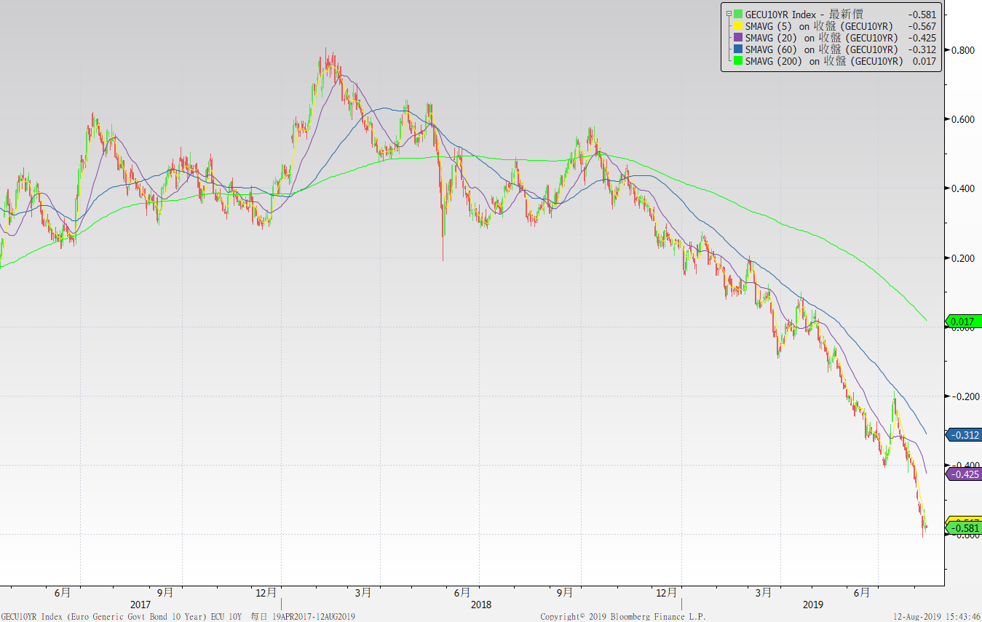
歐債十年期利率走勢圖

Slide 4
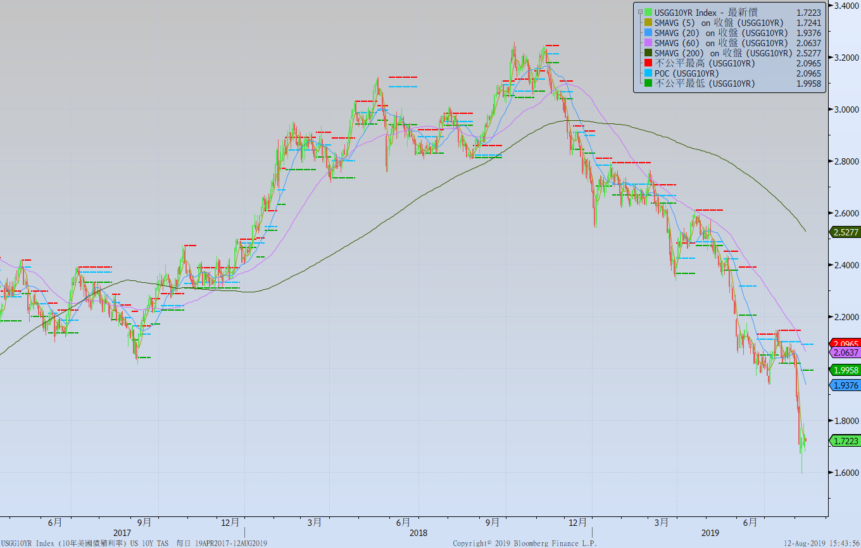
美債十年期利率走勢圖

Slide 5
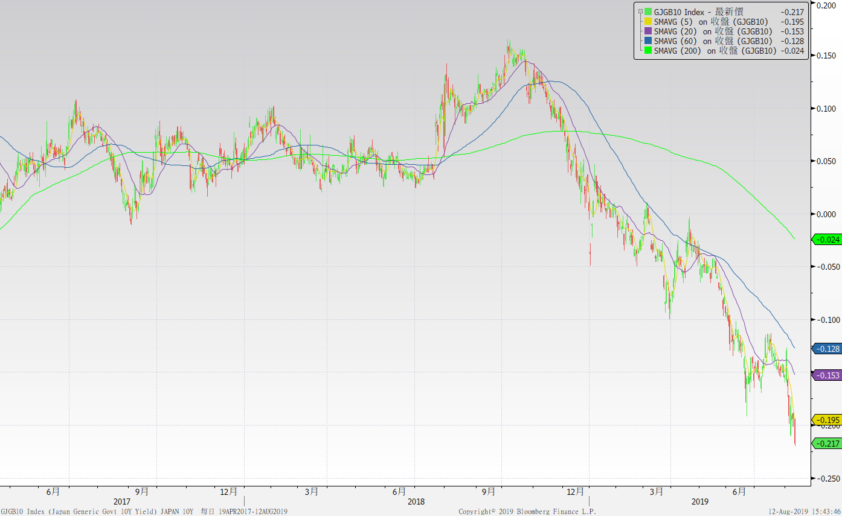
日債十年期利率走勢圖

Slide 6
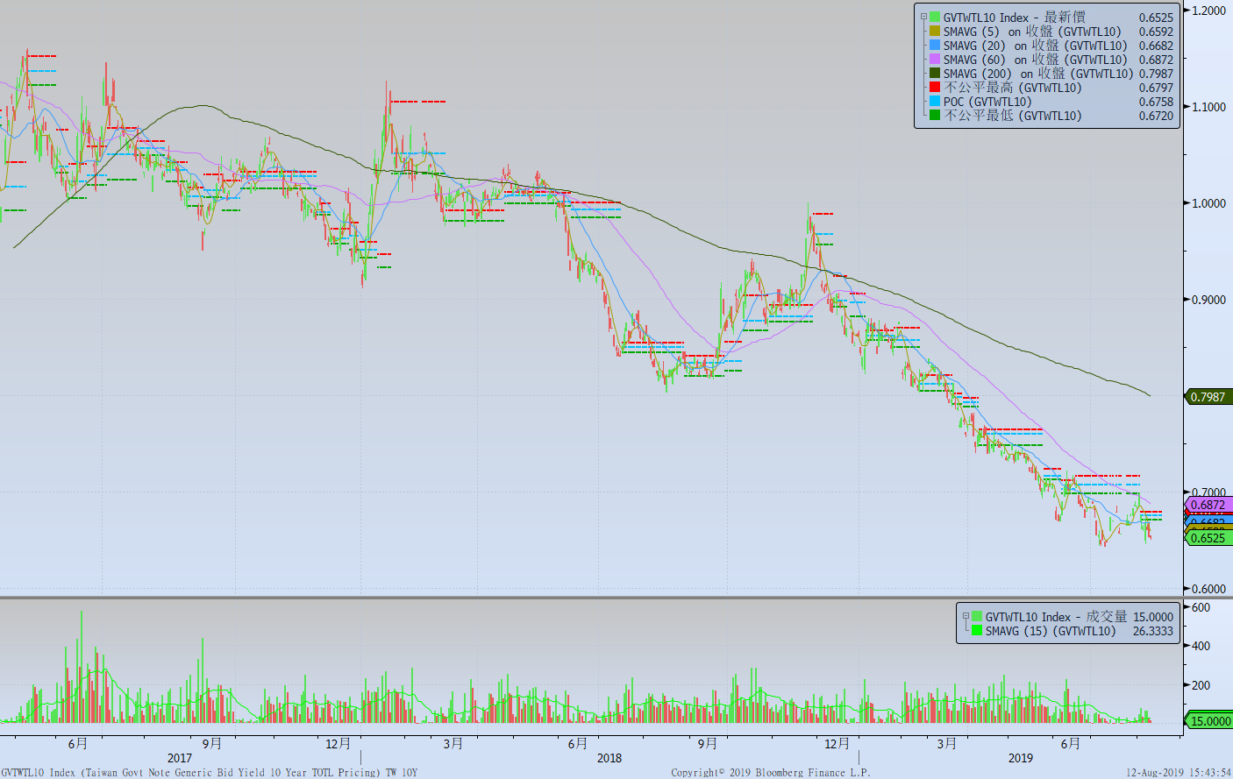
台債十年期利率走勢圖

Slide 7
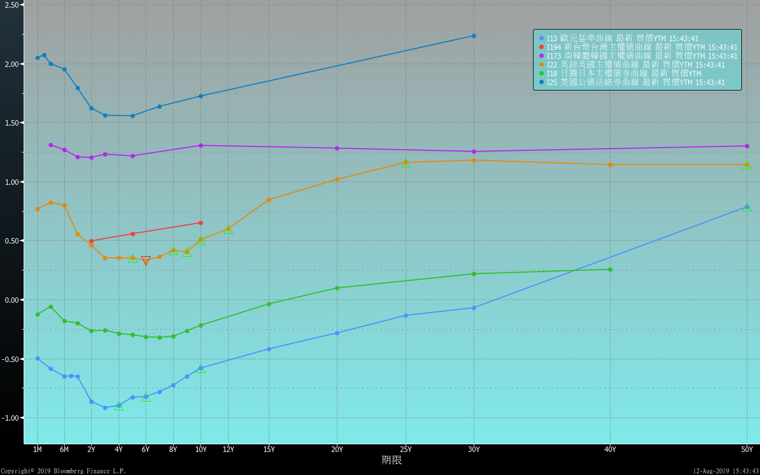
主要國家殖利率曲線

Slide 8
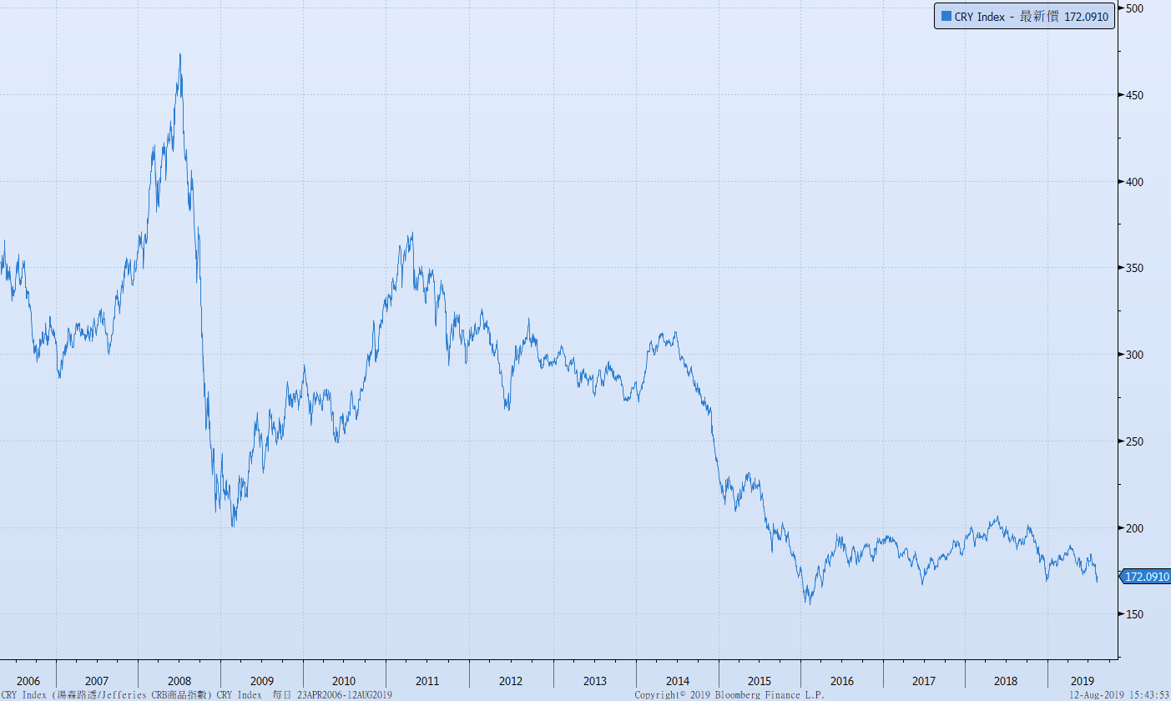
原物料指數

Slide 9
美國GDP成長率

Slide 10
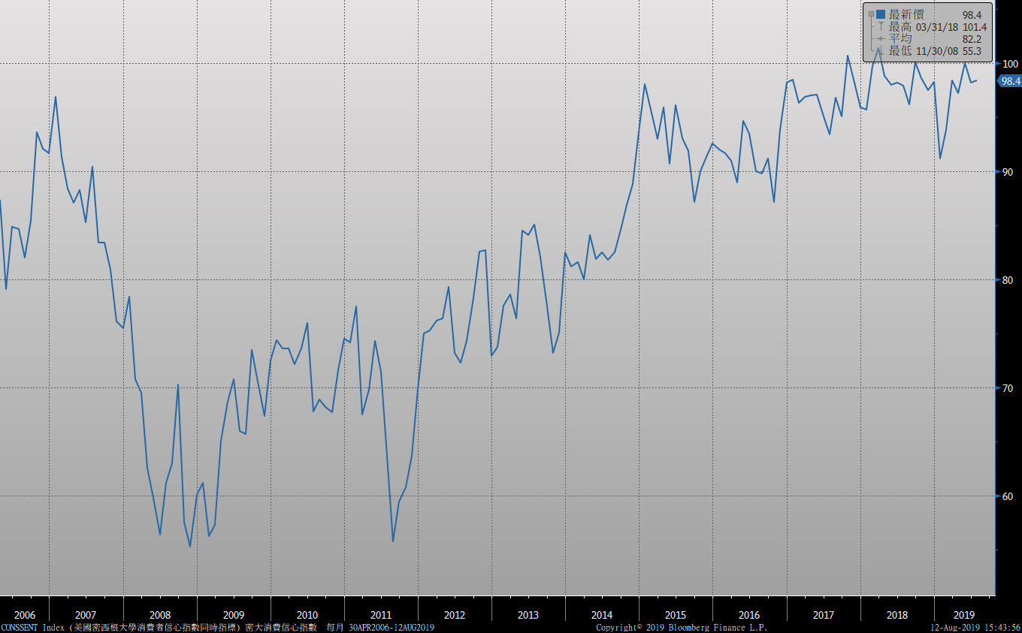
密大消費信心

Slide 11
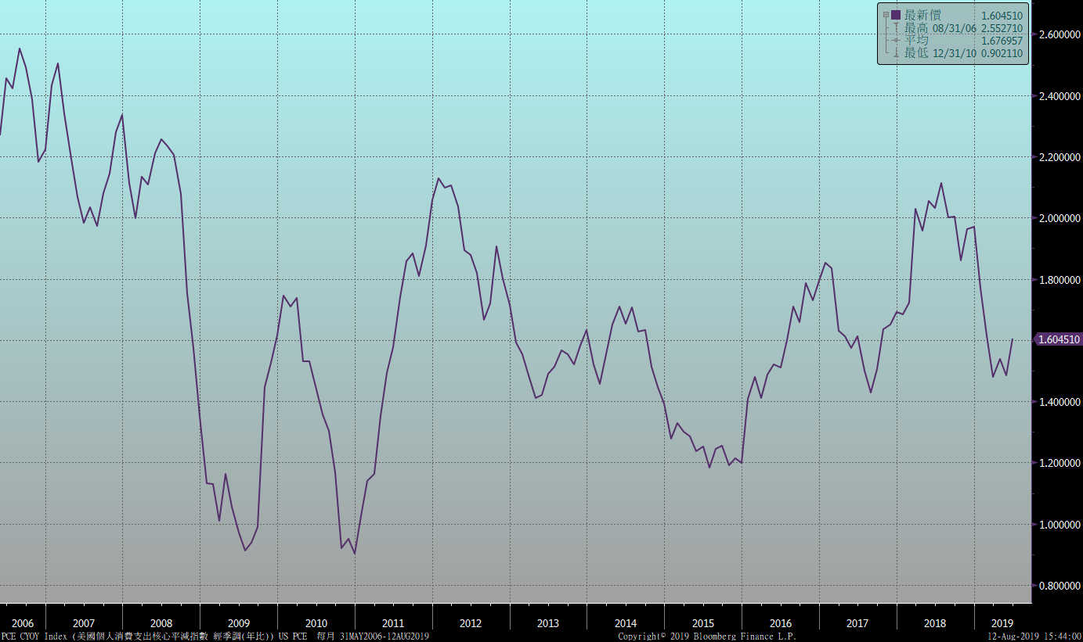
美國個人消費支出核心平減指數 經季調(年比)

Slide 12
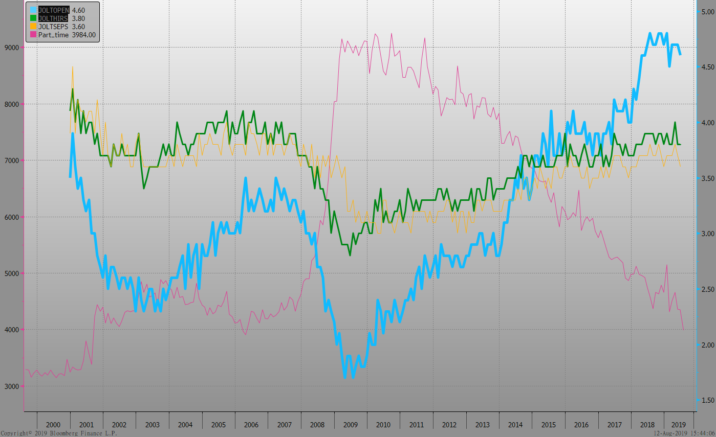
美國就業情況

Slide 13
美國新屋及成屋銷售

Slide 14
經濟數據預報

Slide 15
市場展望
從利率走勢看，美債10y利率在聯準會於7月底降息後，原本有反彈的跡象。但是因為川普再次對中國商品加稅，市場利率大跌，原先的壓力區變成支撐區，美債利率未來半年難以回到2.0%上方。
經濟數據方面，即將公布美國7月新屋開工，8月密大消費信心指數、7月CPI指數。德國8月ZEW調查。由於川普政府對中美貿易談判強硬，市場下行風險大，美債利率成為避險標的，利率曲線倒掛。台債利率走勢，跟隨美債利率，壓低在低點附近整理。操作上，維持利率逢高酌量布局的看法。外幣債券方面，以長天期及較佳收益的債券為主。另外注意利率交換市場，1~5年交換利率已經低於90天的TAIBOR利率，顯示可能有超跌的情況。

